Slide 1
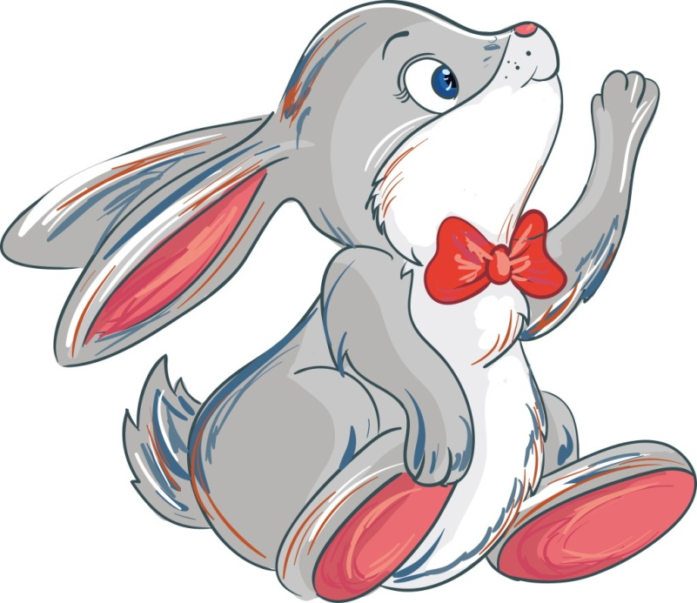
Интегрированное занятие в старшей группе
на тему
«Обучение рассказыванию по картине «Зайцы»
Подготовили:
Аллабердина Р.З
Тонконогова М.А

Slide 2
Кто-то утром, не спеша, (ходьба на месте)
Надувает желтый шар, (дети дуют и разводят руки)
А как выпустишь из рук – (поднимают руки вверх, хлопок)
Станет вдруг светло вокруг. (поворот)
Ребята, а что это за шар?

Slide 3
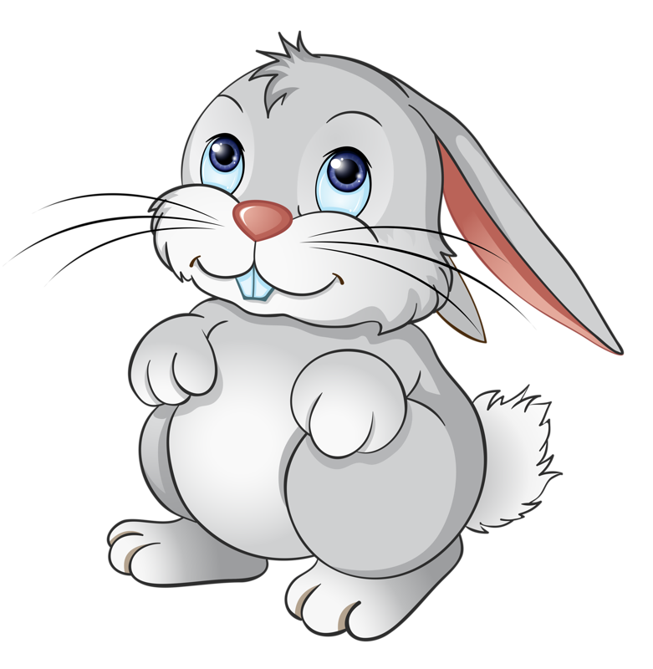
Ребята отгадайте загадку
У косого нет берлоги,
Не нужна ему нора.
От врагов спасают ноги,
А от голода – кора.
Как выглядят зайцы? Где живут? Чем питаются?

Slide 4
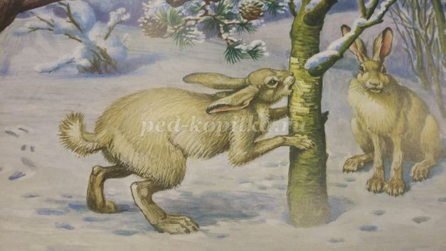
Ребятам рассмотрите картину и дайте ей название.
«Зайцы»,
«На лесной полянке», «Нежданный гость»
Как выглядят зимний лес и полянка?
(Выпал снег, его много, снег глубокий. День ясный. От деревьев – они стоят, как стража, охраняя полянку, – на снегу четкая тень. Снег кажется голубоватым.)
“Однажды в ясный зимний день выскочил на лесную полянку заяц-беляк”
- Как заяц выглядел? Опишите его. А что увидел беляк? Обрадовался ли?
“Только собрался заяц поесть, а тут… “ Ребята расскажите о появлении второго зайца.
Опишите зайцев в момент встречи (2–3 описания).
Интересно, чем эта встреча закончится?»

Slide 5
Ребята , составьте интересный подробный рассказ по картине.
Ребята послушайте мой рассказ- описание по картине:
«Однажды в ясный зимний день выскочил на лесную полянку заяц-беляк. Сам большой, пушистый, а носишко небольшой и нежно-розовый, как конфетка.
Огляделся. Кругом снег. Маленькую елочку почти не видно – утонула в снегу. Увидел заяц сломанное дерево. Обрадовался: «Хорошо-то как!» Встал столбиком и принялся обгрызать кору.
Глядь, а к нему гость! Насторожились зайцы, смотрят друг на друга. И неизвестно, чем эта встреча закончится».

Slide 7
Ребята предлагаю вам игру
«Что каким бывает?»
- что бывает круглым?
(мяч, шар, колесо, солнце, луна, вишня, яблоко…)
- что бывает длинным?
(дорога, река, верёвка, лента, шнур, нитка…)
- что бывает высоким?
(гора, дерево, скала, человек, столб, дом, шкаф…)
- что бывает колючим?
(ёж, роза, кактус, иголки, ёлка, проволока…)

Slide 8
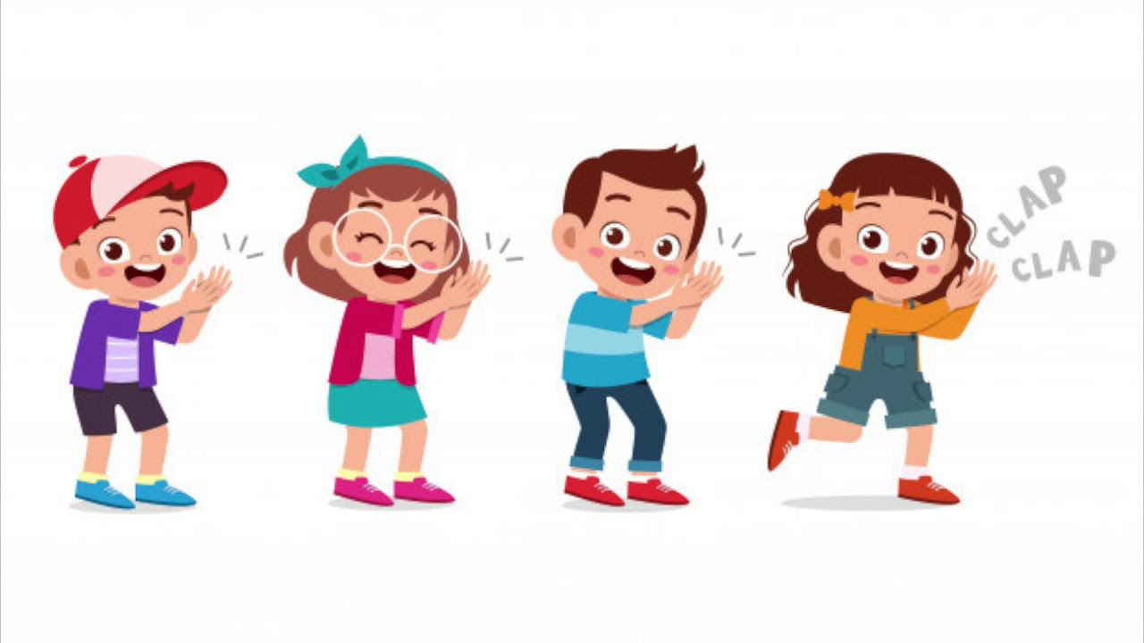
Ребята я буду называть слова, вы хлопаете если в этих словах услышите звук З:
Коса, мороз, роза, носок, ваза, зима, осень, ложка, зонт, рост, загон, весна, росток, газон.

Slide 9
Ребята выполним артикуляционную гимнастику
“Вкусное варенье”, “Чашечка”.

Slide 10
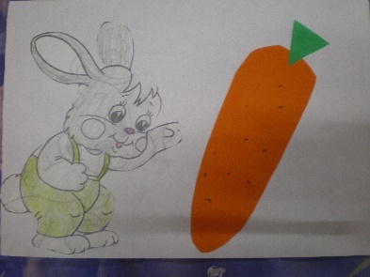
Давайте нарисуем зайчика и не забудем про угощения для него.

Slide 11
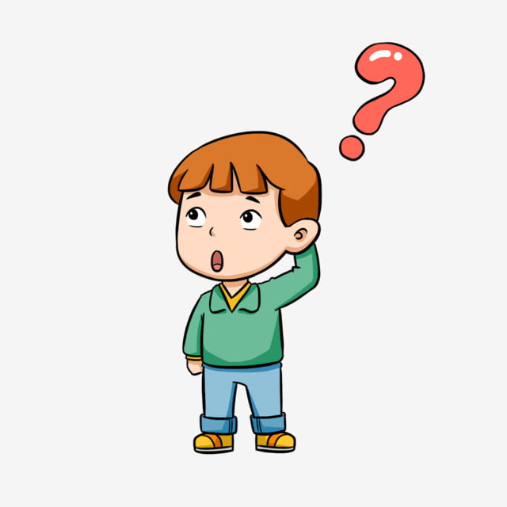
Ребята, чем мы с вами сегодня занимались на занятии?
Что вам понравилось?
Что вам показалось самым трудным?

